Slide 1

基于误码率的AF协作通信系统功率分配方法的研究
——04016616 蒋宇轩

Slide 2
主要工作
针对单中继AF协作通信中的功率分配问题，提出了一种基于误码率的固定总功率的优化分配算法。
通过MATLAB仿真，验证了对协作通信系统的改善。

Slide 3
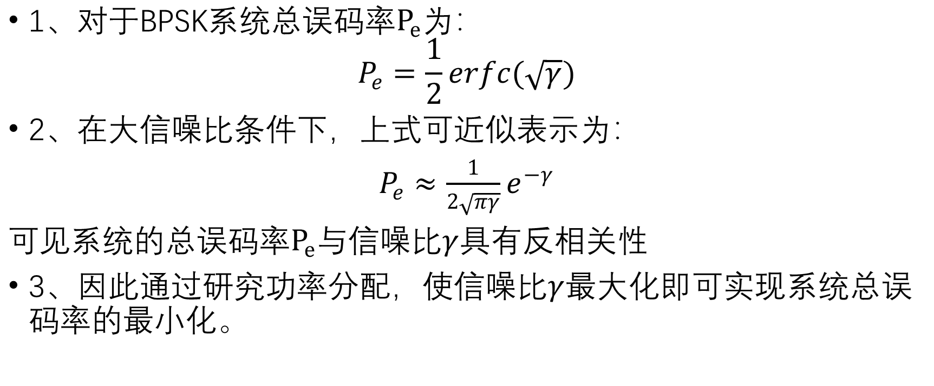
核心思想
Notes:
erfc互补误差函数

Slide 4
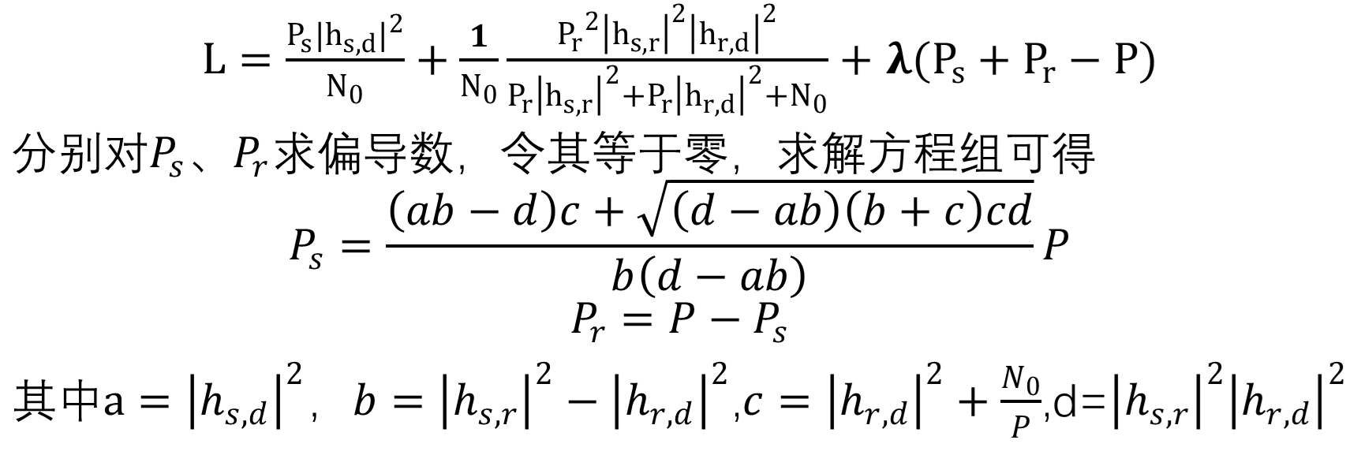
Lagrange算法

Slide 5
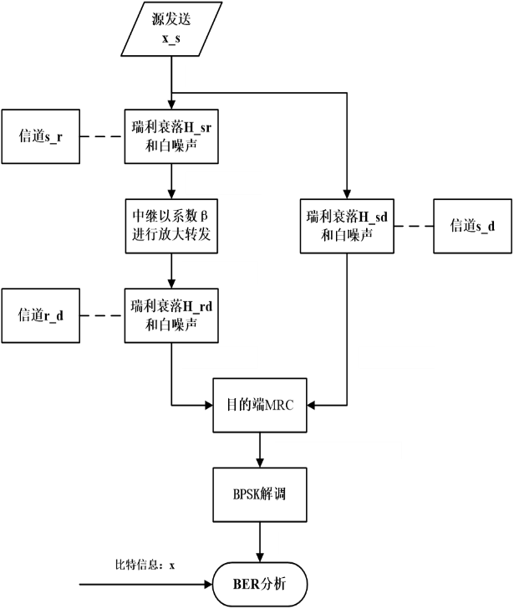
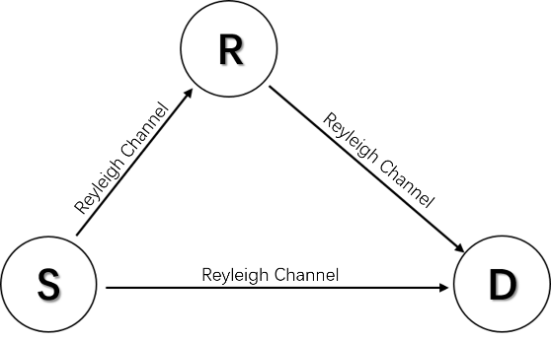
算法实现
假设信道类型为瑞利衰落信道（Rayleigh）和加性高斯白噪声信道（AWGN），信号采用BPSK调制方式，采用Monte Carlo方法，对功率分配与BER性能的关系进行了仿真。

Slide 6
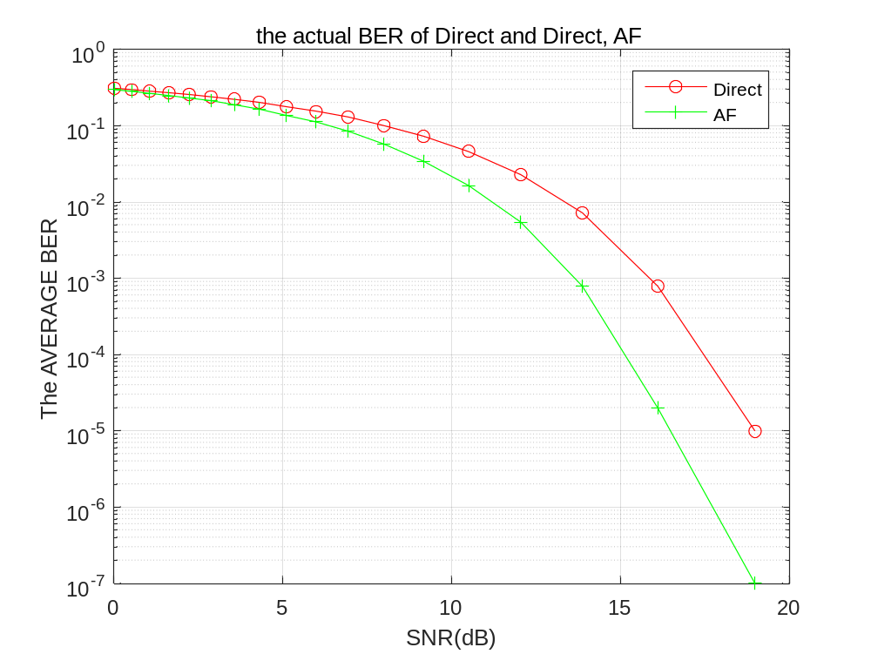
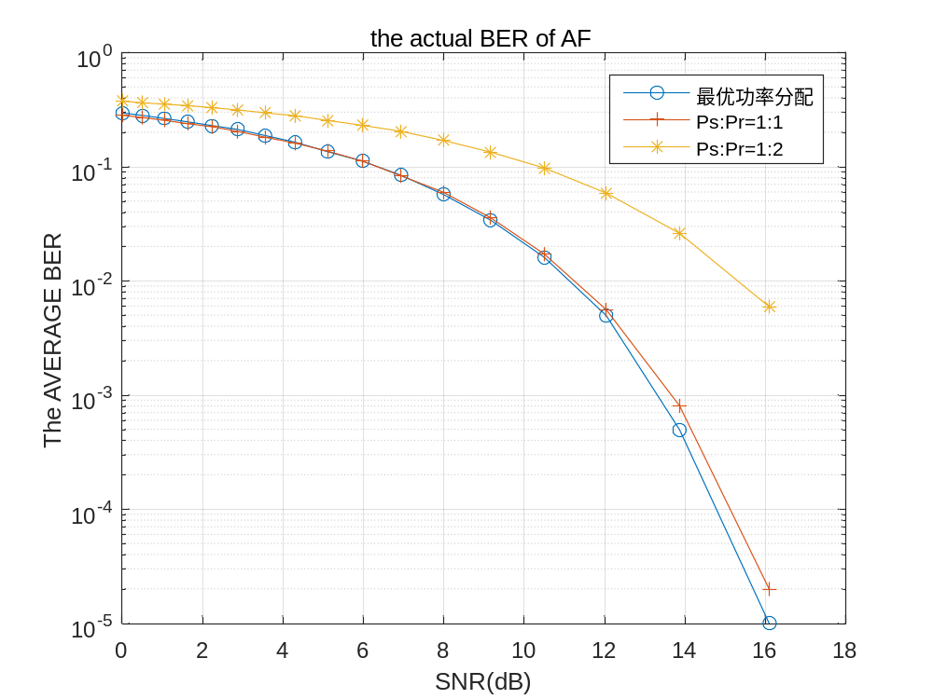
仿真结果

Slide 7
实验结论
在总发射功率一定的条件下，分析了固定放大转发中继协作通信系统的误码率性能，提出了一种采用Lagrange算法得到的系统最佳功率分配方案。
根据数值仿真的结果，本文所提出的Lagrange算法相比其他算法具有一定的优势，能够有效地降低系统误码率。
本次实验是基于单中继协作通信系统进行研究的，而实际的通信系统往往是更为复杂的多中继协作通信网络。但是所得的结论在一定意义上可以为多中继协作通信网络的功率分配问题提供参考。

Slide 8
谢谢！

